Slide 1
Исследовательская работа
«Видовой состав орнитофауны станции Качалино в зимний период.»
Работу выполнил: Еременко Денис
ученик 8 класса МБОУ
Качалинская СОШ №1
Руководитель: Л.С.Ускова
учитель биологии и географии

Slide 2
Эпиграф
«Так и живут бок о бок птицы и люди, часто не обращая внимания друг на друга, иногда ссорясь, иногда радуясь друг другу, как члены одной большой семьи. Кто из них кому больше нужен – человек птицам или птицы человеку? . . . Но выживет ли человек, если на Земле не останется птиц».
Э.Н. Голованова

Slide 3
Цель работы:
Изучить видовой состав орнитофауны станции Качалино в зимний период.

Slide 4
Задачи:
1. Выявить видовой состав птиц в зимний период на станции Качалино.
2. Сравнить видовые составы птиц летнего и зимнего периодов.
3. Отметить часто встречающиеся виды птиц.
4. Отметить, где чаще всего встречаются птицы.
5.Отметить охраняемые виды птиц.
6. Определить виды кормов птиц зимой.
7. Провести практические мероприятия: изготовление и вывешивание кормушек, регулярная подкормка птиц.

Slide 5
Гипотеза:
если каждый из нас будет много знать о птицах нашего края, знать особенности обитания разных птиц, уметь различать их голоса, заботиться и охранять их, то:
- возможно, мы сможем сохранить многие виды птиц от исчезновения их с лица Земли;
- станем относиться добрее и внимательнее не только к птицам, но и друг к другу;
- на земле будет меньше зла, а наш мир станет красивее, прекраснее и радостнее.

Slide 6
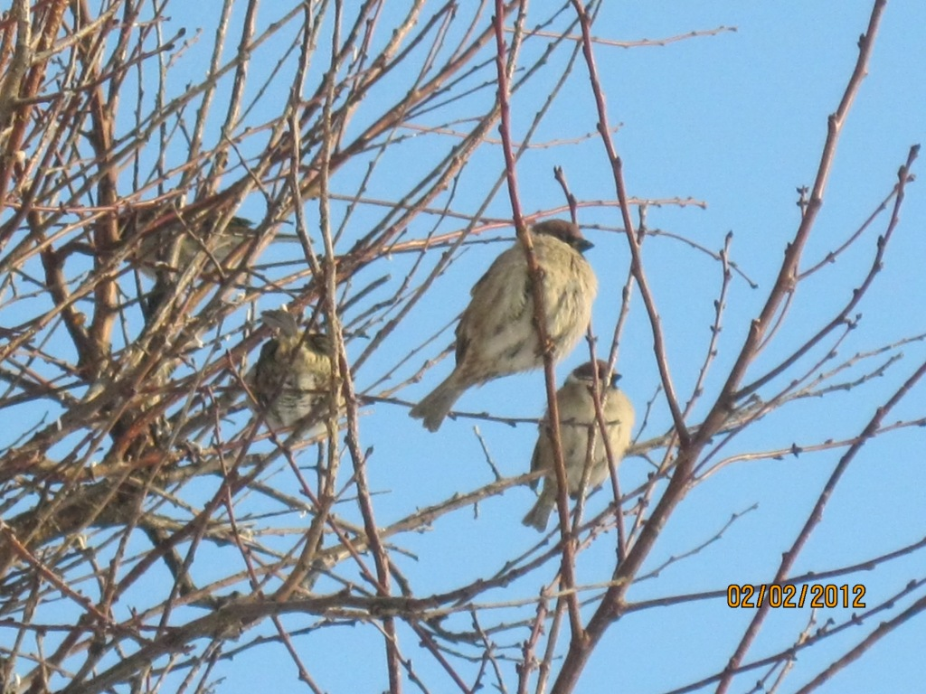
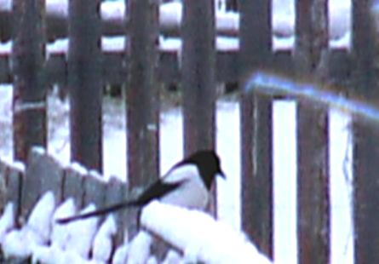
Домовой воробей
Сорока

Slide 7
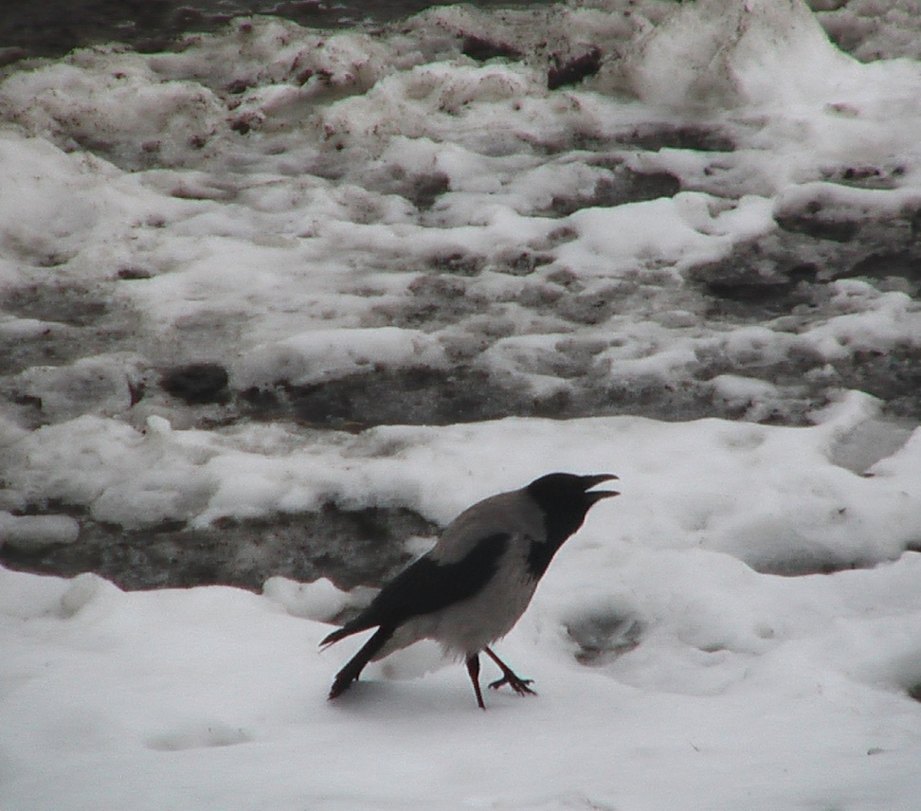
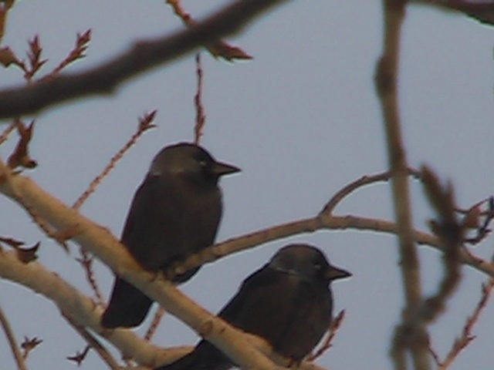
Ворона серая
Галка

Slide 8
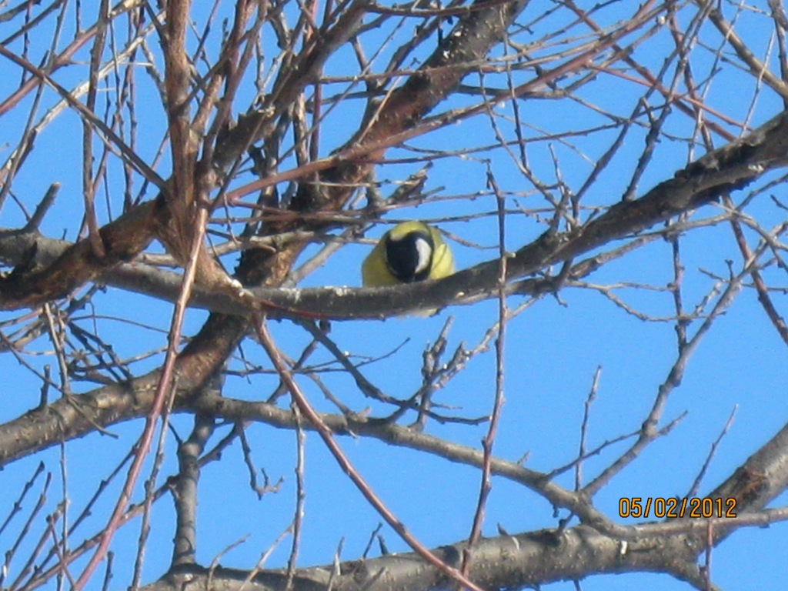
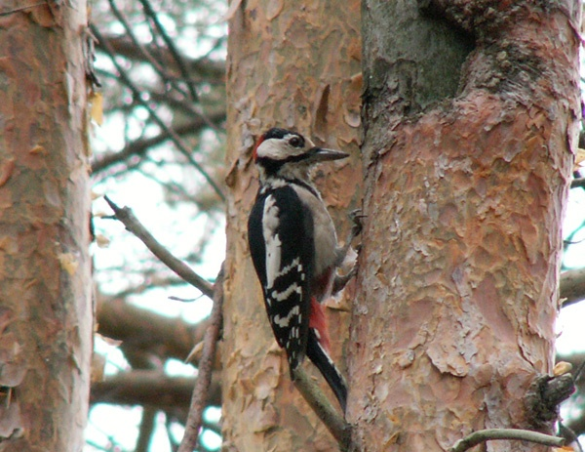
Большая синица
Большой пестрый дятел

Slide 9
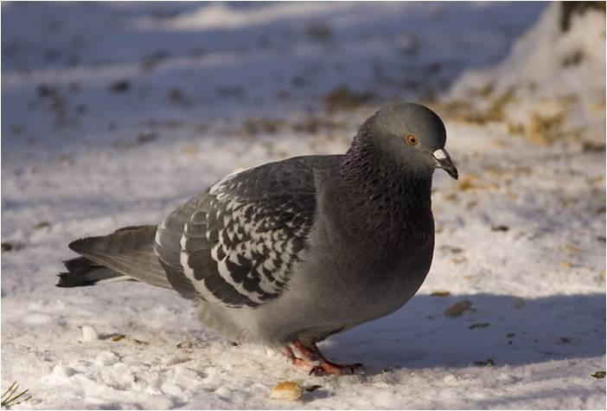
Голубь сизый

Slide 10
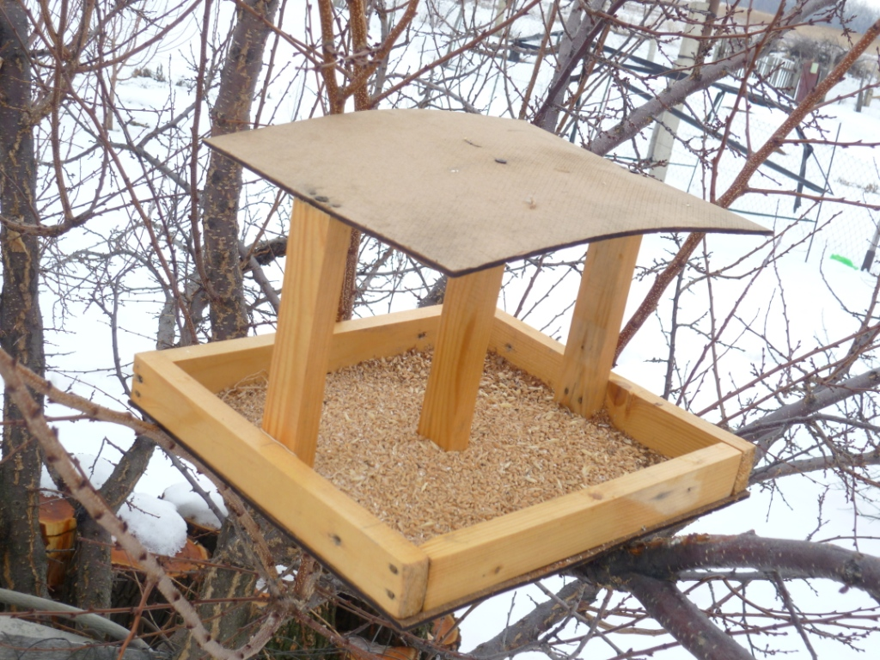
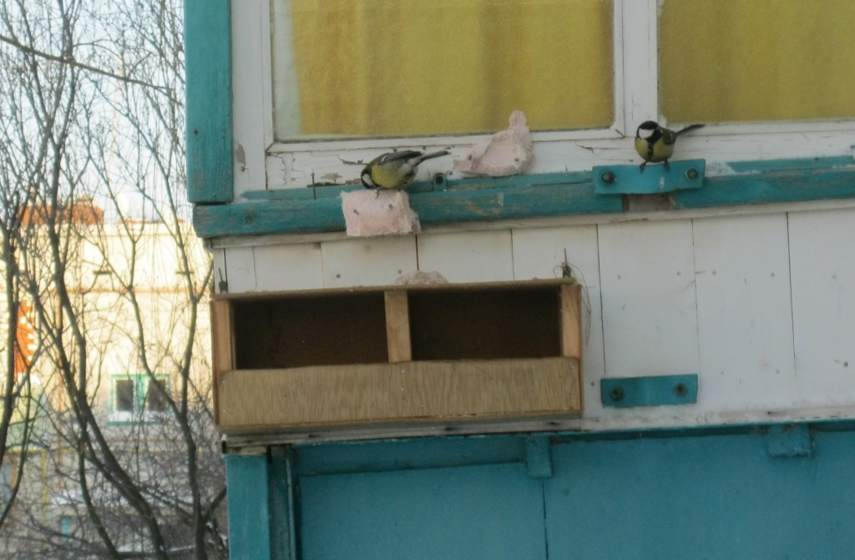
Птицам нужна моя помощь

Slide 11
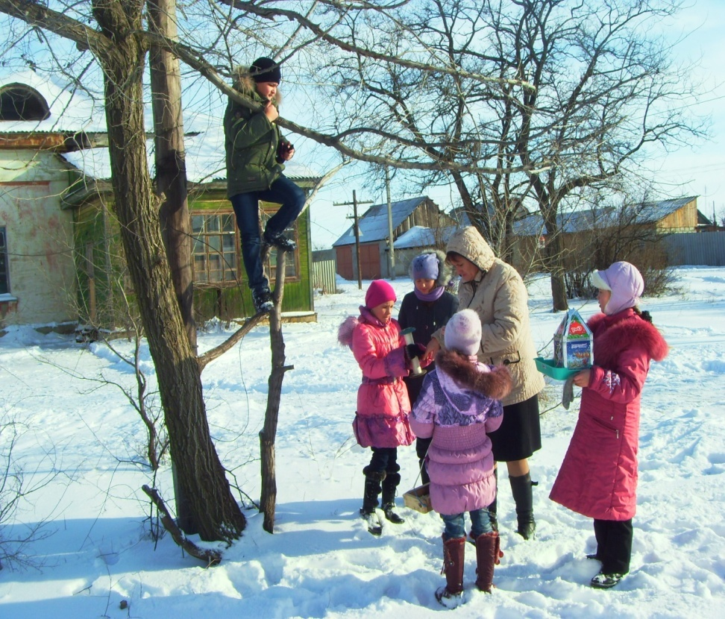
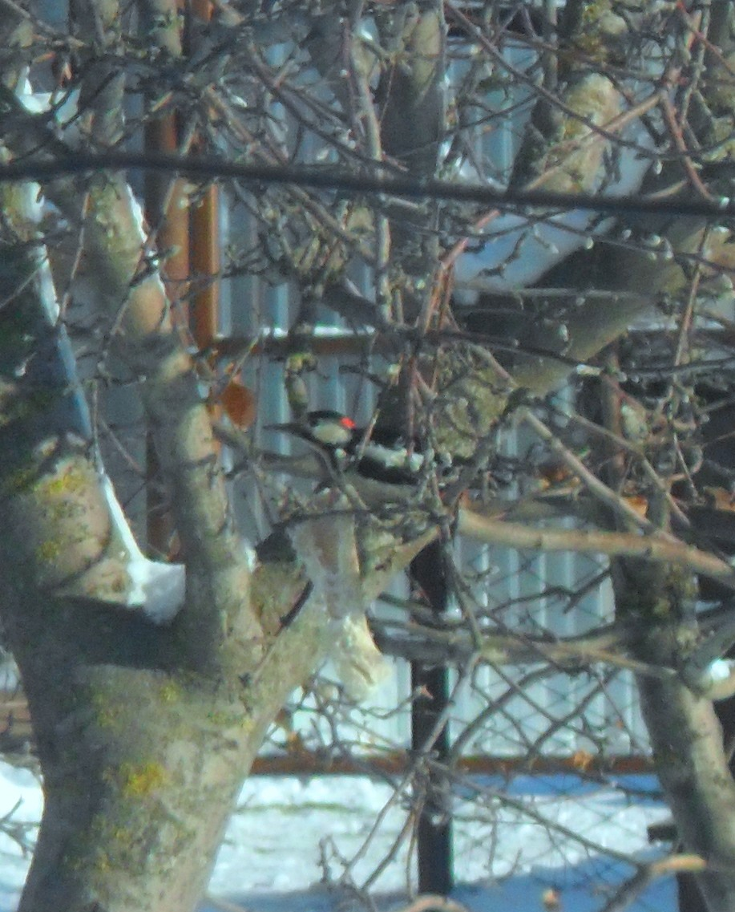

Slide 12
Выводы
1. За время наблюдений отмечено 9 видов птиц, относящихся к 2 отрядам: Воробьинообразные, Дятлообразные; к 5 семействам: Воробьиные, Вороновые, Дятлообразные, Голубеобразные, Вьюрковые. Из 9 видов: 4 видов оседло живущие и 5 видов делают небольшие кочёвки в зимний период.

Slide 13
2. Наиболее часто встречающиеся виды: Воробей домовый, Синица большая, Галка обыкновенная. Частота их встречаемости 78 – 100 %.
3. Наибольший видовой состав отмечен в многоэтажных застройках и частном секторе - 9 видов.

Slide 14
4. Видовой состав птиц зимнего периода уменьшился по сравнению с видовым составом летнего периода на 25 видов.
5. В зимний период птицы используют следующие корма: зерно, семечки, ягоды, семена, зимующих под корой деревьев насекомых и их личинки, отходы, грызуны.
6. Виды, занесённые в Красную книгу, среди зимующих птиц на станции Качалино, отмечены не были.

Slide 15
Спасибо за внимание!

